Slide 1
FORTUNE HOTEL 화면정의서
2015. 08. 24 ~ 2015.10.02 (6주) KOSMO 16기 팀장: 박승욱 팀원: 박주익, 신승원, 이승연

Slide 2
관리자 모드

Slide 3
1-1.홈페이지 메인화면(기본화면)
FORTUNE HOTEL 에 오신것을 환영합니다
회원가입
로그인
사이트맵
항목 | 설명
예약 | 예약정보를 관리(로그인 필요)
호텔정보 | 호텔사진, 레스토랑, 부대시설 정보
게시판 | 공지사항, 리뷰게시판, Q&A게시판
오시는 길 | 호텔을 방문을 위한 교통편, 지도 정보
예약 | 호텔정보 | 게시판 | 오시는 길
호텔 사진
서울 금천구 가산디지털 2로 123 FORTUNE HOTEL
(지번) 서울특별시 금천구 가산동 426-25 FORTUNE HOTEL

Slide 4
1-2.관리자 로그인
항목 | 설명
로그인 아이디 | 판매자에 의해 생성된 아이디
로그인 비밀번호 | 판매자에 의해 생성된 비밀번호
접속 방법 | 로그인 클릭시 접속 ID / PW 입력 후 로그인 클릭
암호 변경 | 판매자와 전화 연락 후 변경가능 개인 단독으로 변경 불가능
아이디:
로그인
비밀번호:

Slide 5
2.관리자 메인화면
FORTUNE HOTEL 에 오신것을 환영합니다
관리자님 반갑습니다
로그아웃
사이트맵
항목 | 설명
메뉴 | 사용자(고객) 메뉴에서 관리자 메뉴로 전환
회원관리 | 종업원, 고객의 정보를 관리한다
예약관리 | 방조회, 요금정보 설정 등 예약관리 정보를 관리
게시판관리 | 공지사항, 리뷰게시판, Q&A게시판을 관리
통계 | 고객등록, 회원방문 등의 통계를 볼수 있다(보류)
회원관리 | 예약관리 | 게시판관리 | 통계
호텔 사진
서울 금천구 가산디지털 2로 123 FORTUNE HOTEL
(지번) 서울특별시 금천구 가산동 426-25 FORTUNE HOTEL

Slide 6
3.회원관리
FORTUNE HOTEL 에 오신것을 환영합니다
관리자님 반갑습니다
로그아웃
사이트맵
항목 | 설명
회원관리 | 마우스를 위치 시키면 종업원관리, 고객관리 활성
종업원관리 | 종업원을 관리하는 페이지 이동
고객관리 | 고객을 관리하는 페이지 이동
회원관리 | 예약관리 | 게시판관리 | 통계
종업원관리
고객관리
호텔 사진
서울 금천구 가산디지털 2로 123 FORTUNE HOTEL
(지번) 서울특별시 금천구 가산동 426-25 FORTUNE HOTEL

Slide 7
3-1.종업원관리(종업원등록)
FORTUNE HOTEL 에 오신것을 환영합니다
관리자님 반갑습니다
로그아웃
사이트맵
항목 | 설명
이름 | 종업원의 이름을 입력(범위: 한글50자, 영문 100자) - 빈공간 허용안함, 특수문자금자
생년월일 | 종업원의 생년월일을 입력
이메일 | 종류: 이메일의 종류를 선택, 직접입력도 가능
우편번호 | 우편번호 선택시 우편번호 검색 팝업창활성
주소 | 우편번호 클릭시 해당주소 자동 입력
상세주소 | 주소를 제외한 상세 주소를 입력
등록 | 종업원을 등록한다(입사)
취소 | 등록을 취소하고 회원관리 기본창으로 이동
회원관리 | 예약관리 | 게시판관리 | 통계
종업원등록
★ 입사 종업원 정보 입력 ★
종업원조회
이름:
남성
여성
종업원퇴사
생년월일:
@
이메일:
종류
전화번호:
핸드폰:
-
-
우편번호:
-
주소:
상세주소:
등록
취소
서울 금천구 가산디지털 2로 123 FORTUNE HOTEL
(지번) 서울특별시 금천구 가산동 426-25 FORTUNE HOTEL

Slide 8
3-2.종업원관리(종업원조회)
FORTUNE HOTEL 에 오신것을 환영합니다
관리자님 반갑습니다
로그아웃
사이트맵
항목 | 설명
조회 | 종업원 이름으로 조회
이름 | 종업원이름 클릭시 수정창으로 이동
종업원번호 | 종업원 로그인시 사용되는 아이디
회원관리 | 예약관리 | 게시판관리 | 통계
종업원등록
종업원이름을 입력해 주세요
조회
종업원조회
종업원번호 | 이름 | 생년월일 | 성별 | 이메일 | 우편번호 | 주소 | 전화번호 | 핸드폰 | 입사일 | 퇴사일 | 등급
E1241231234 | Tom | 1995-06-15 | M | 123@naver.com | 141-101 | 서울시 가산동 | 02-1234-1234 | 01-1234-1234 | 2015/05/02 | 2015/10/20 | 0
종업원퇴사
서울 금천구 가산디지털 2로 123 FORTUNE HOTEL
(지번) 서울특별시 금천구 가산동 426-25 FORTUNE HOTEL

Slide 9
3-3.종업원관리(종업원수정)
FORTUNE HOTEL 에 오신것을 환영합니다
관리자님 반갑습니다
로그아웃
사이트맵
항목 | 설명
이름 | 종업원 이름은 수정 불가
이메일 | 종류: 이메일의 종류를 선택, 직접입력도 가능
우편번호 | 우편번호 선택시 우편번호 검색 팝업창활성
주소 | 우편번호 클릭시 해당주소 자동 입력
상세주소 | 주소를 제외한 상세 주소를 입력
정보수정 | 종업원의 정보를 수정
취소 | 정보 수정을 취소하고 회원관리 기본창으로 이동
회원관리 | 예약관리 | 게시판관리 | 통계
종업원등록
종업원조회
이름:
남성
여성
종업원퇴사
생년월일:
이메일:
@
종류
전화번호:
핸드폰:
-
-
우편번호:
-
주소:
상세주소:
정보수정
취소
서울 금천구 가산디지털 2로 123 FORTUNE HOTEL
(지번) 서울특별시 금천구 가산동 426-25 FORTUNE HOTEL

Slide 10
3-4.종업원관리(종업원퇴사)
FORTUNE HOTEL 에 오신것을 환영합니다
관리자님 반갑습니다
로그아웃
사이트맵
항목 | 설명
내용창 | 내용은 입력불가(Read only)
퇴사 | 종업원 정보를 삭제 (비고 Y를 N로 수정) 정보유지 퇴사일을 현재날짜로 수정
취소 | 퇴사를 취소하고 회원관리 기본창으로 이동
회원관리 | 예약관리 | 게시판관리 | 통계
종업원등록
종업원조회
이름:
남성
여성
종업원퇴사
생년월일:
이메일:
@
종류
전화번호:
핸드폰:
-
-
우편번호:
-
주소:
상세주소:
퇴사
취소
서울 금천구 가산디지털 2로 123 FORTUNE HOTEL
(지번) 서울특별시 금천구 가산동 426-25 FORTUNE HOTEL

Slide 11
3-5.고객관리(고객조회)
FORTUNE HOTEL 에 오신것을 환영합니다
관리자님 반갑습니다
로그아웃
사이트맵
항목 | 설명
고객정보 | 고객정보는 수정불가, 등급만 수정 가능
조회 | 고객 이름으로 조회
등급 | 등급 클릭시 등급 수정이 가능 등급은 Choice로 선택 가능 등급 종류 VIP고객:2 SG(일반고객): 3 UG(블랙리스트): 5
회원관리 | 예약관리 | 게시판관리 | 통계
고객조회
고객이름을 입력해 주세요
조회
이름 | 생년월일 | 성별 | 아이디 | 전화번호 | 핸드폰 | 우편번호 | 주소 | 이메일 | 여권번호 | 맴버쉽번호 | 마일리지 | 국적 | 공지메일수신 | SMS수신 | 등급
서울 금천구 가산디지털 2로 123 FORTUNE HOTEL
(지번) 서울특별시 금천구 가산동 426-25 FORTUNE HOTEL

Slide 12
4-1. 예약관리
FORTUNE HOTEL 에 오신것을 환영합니다
관리자님 반갑습니다
로그아웃
사이트맵
항목 | 설명
방정보 | 방정보 페이지로 이동
예약정보 | 예약정보 페이지로 이동
회원관리 | 예약관리 | 게시판관리 | 통계
방정보
예약정보
호텔 사진
서울 금천구 가산디지털 2로 123 FORTUNE HOTEL
(지번) 서울특별시 금천구 가산동 426-25 FORTUNE HOTEL

Slide 13
4-3.예약관리(방등록)
FORTUNE HOTEL 에 오신것을 환영합니다
관리자님 반갑습니다
로그아웃
사이트맵
항목 | 설명
Room No | 등록할 방 번호
Type | SINGLE, TWIN, KING, TRIPLE, FAMILY로 구분
Smoking | SM: 흡연방, NS: 금연방
People | 방의 수용인원을 입력
Room Size | 방의 크기
Rate | 방을 이용시에 요굼
Bed Size | 침대 크기
Reg | 방을 등록
CANCEL | 방등록을 취소하고 방정보 화면으로 이동
회원관리 | 예약관리 | 게시판관리 | 통계
방정보
Room Registration
예약정보
Room No:
Type:
Smoking :
People :
Room Size:
Rate:
Bed Size:
Reg
CANCEL
서울 금천구 가산디지털 2로 123 FORTUNE HOTEL
(지번) 서울특별시 금천구 가산동 426-25 FORTUNE HOTEL

Slide 14
4-2.예약관리(방정보)
FORTUNE HOTEL 에 오신것을 환영합니다
관리자님 반갑습니다
로그아웃
사이트맵
항목 | 설명
Floor | 층을 표시 Choice를 이용하여 선택 선택한 층의 방의 번호를 조회(2F~11F)
Room | 2층 ~ 11층에 위치(각 층별로 10개) 총 100개 방이 구비
Room Number | 층번호 와 방번호로 구성 (예) 201 ~ 210, 1101 ~ 1110 방번호를 클릭 시 해당 방의 정보가 출력
회원관리 | 예약관리 | 게시판관리 | 통계
방정보
Room Information
Floor :
예약정보
201 | 202 | 203 | 204 | 205
206 | 207 | 208 | 209 | 210
서울 금천구 가산디지털 2로 123 FORTUNE HOTEL
(지번) 서울특별시 금천구 가산동 426-25 FORTUNE HOTEL

Slide 15
4-3.예약관리(방정보조회, 수정)
FORTUNE HOTEL 에 오신것을 환영합니다
관리자님 반갑습니다
로그아웃
사이트맵
항목 | 설명
Room No | 클릭한 방의 번호(수정불가)
RoomType | SINGLE, TWIN, KING, TRIPLE, FAMILY로 구분
Smoking | SM: 흡연방, NS: 금연방
People | 타입에 의해 방인원수가 정해져 있음
Room Rate | 방을 이용시에 요굼
CHANGE | 방의 정보를 수정할 때 사용
CANCEL | 방정보 화면으로 이동
회원관리 | 예약관리 | 게시판관리 | 통계
방정보
예약정보
Room Information
Room No:
201
Room Type:
Smoking:
People :
Room Rate:
CHANGE
CANCEL
서울 금천구 가산디지털 2로 123 FORTUNE HOTEL
(지번) 서울특별시 금천구 가산동 426-25 FORTUNE HOTEL

Slide 16
4-4.예약관리(예약정보조회)
FORTUNE HOTEL 에 오신것을 환영합니다
관리자님 반갑습니다
로그아웃
사이트맵
항목 | 설명
Floor | 층을 표시 Choice를 이용하여 선택 선택한 층의 방의 번호를 조회
Room | 2층 ~ 11층에 위치(각 층별로 10개) 총 100개 방이 구비
Room Number | 층번호 와 방번호로 구성 (예) 201 ~ 210, 1101 ~ 1110
RoomType | SINGLE, TWIN, KING, TRIPLE, FAMILY로 구분
Smoke | SM: 흡연방, NS: 금연방
People | 타입에 의해 방인원수가 정해져 있음
Rate | 방요금
회원관리 | 예약관리 | 게시판관리 | 통계
방정보
Reservation Information
예약정보
예약: O 건
Room No | RSV No | First Name | Last Name | Gender | Stay People | C/In | C/Out | Agent | Country
서울 금천구 가산디지털 2로 123 FORTUNE HOTEL
(지번) 서울특별시 금천구 가산동 426-25 FORTUNE HOTEL

Slide 17
5.게시판관리
FORTUNE HOTEL 에 오신것을 환영합니다
관리자님 반갑습니다
로그아웃
사이트맵
항목 | 설명
공지사항 | 공지사항 게시글을 관리
리뷰게시판 | 리뷰 게시글을 관리
Q&A게시판 | Q&A 게시글을 관리
회원관리 | 예약관리 | 게시판관리 | 통계
공지사항 | 리뷰게시판 | Q&A
서울 금천구 가산디지털 2로 123 FORTUNE HOTEL
(지번) 서울특별시 금천구 가산동 426-25 FORTUNE HOTEL

Slide 18
5-1. 공지사항-게시글조회
FORTUNE HOTEL 에 오신것을 환영합니다
관리자님 반갑습니다
로그아웃
사이트맵
항목 | 설명
글쓰기 | 공지사항을 올리기 위한 창 이동
제목 | 제목, 글쓴이로 검색
찾기 | 키워드에 의한 검색
숫자 | 리스트에 대한 페이지 이동
회원관리 | 예약관리 | 게시판관리 | 통계
글번호 | 글제목 | 작성자 | 작성일 | 종료일 | 조회수
1 | 2 | 3 | 4 | 5 | 6 | 7 | 8 | 9 | 10
글쓰기
제목
찾기
서울 금천구 가산디지털 2로 123 FORTUNE HOTEL
(지번) 서울특별시 금천구 가산동 426-25 FORTUNE HOTEL

Slide 19
5-2. 공지사항-게시글쓰기
FORTUNE HOTEL 에 오신것을 환영합니다
관리자님 반갑습니다
로그아웃
사이트맵
항목 | 설명
공지글 | 공지 글을 적는 곳
작성자 | 작성자의 이름이 자동으로 생성(Read only)
내용 | 공지할 내용을 적는 곳
올리기 | 공지글을 공지사항 게시판에 올린다
목록 | 공지사항 목록으로 이동하여 글을 확인
회원관리 | 예약관리 | 게시판관리 | 통계
공지글 | 공지글 입니다
작성자 | admin
내용 | 첫번째 공지글입니당
올리기
목록
서울 금천구 가산디지털 2로 123 FORTUNE HOTEL
(지번) 서울특별시 금천구 가산동 426-25 FORTUNE HOTEL

Slide 20
5-3.공지사항-게시글수정
FORTUNE HOTEL 에 오신것을 환영합니다
관리자님 반갑습니다
로그아웃
사이트맵
항목 | 설명
글번호 | 글번호 조회수
작성자 | 글을 쓰는 사용자
조회수 | 글을 조회한 횟수
작성일 | 글 작성일
종료일 | 이벤트 종료일
제목 | 제목
글내용 | 본문 내용
수정 | 내용을 수정
목록 | 리스트로 이동
회원관리 | 예약관리 | 게시판관리 | 통계
글번호 | 123 |  | 작성자 |  | Tom | 조회수 |  | 11회
작성일 |  | 2015-09-01 |  | 종료일 |  |  | 2015-08-30
제목 | 공지글 입니다
내용 | 첫번째 공지글입니당
수정
목록
서울 금천구 가산디지털 2로 123 FORTUNE HOTEL
(지번) 서울특별시 금천구 가산동 426-25 FORTUNE HOTEL

Slide 21
5-4.공지사항-게시글삭제
FORTUNE HOTEL 에 오신것을 환영합니다
관리자님 반갑습니다
로그아웃
사이트맵
항목 | 설명
글번호 | 글번호 조회수
작성자 | 글을 쓰는 사용자
조회수 | 글을 조회한 횟수
작성일 | 글 작성일
종료일 | 이벤트 종료일
제목 | 제목
글내용 | 본문 내용
삭제 | 공지글을 삭제
목록 | 리스트로 이동
회원관리 | 예약관리 | 게시판관리 | 통계
글번호 | 123 |  | 작성자 |  | Tom | 조회수 |  | 11회
작성일 |  | 2015-09-01 |  | 종료일 |  |  | 2015-08-30
제목 | 공지글 입니다
내용 | 첫번째 공지글입니당
수정
목록
서울 금천구 가산디지털 2로 123 FORTUNE HOTEL
(지번) 서울특별시 금천구 가산동 426-25 FORTUNE HOTEL

Slide 22
5-5.리뷰게시판-게시글조회
FORTUNE HOTEL 에 오신것을 환영합니다
관리자님 반갑습니다
로그아웃
사이트맵
항목 | 설명
글쓰기 | 공지사항을 올리기 위한 창 이동
제목 | 제목, 글쓴이로 검색
찾기 | 키워드에 의한 검색
숫자 | 리스트에 대한 페이지 이동
회원관리 | 예약관리 | 게시판관리 | 통계
글번호 | 글제목 | 작성자 | 작성일 | 조회수
1 | 2 | 3 | 4 | 5 | 6 | 7 | 8 | 9 | 10
글쓰기
제목
찾기
서울 금천구 가산디지털 2로 123 FORTUNE HOTEL
(지번) 서울특별시 금천구 가산동 426-25 FORTUNE HOTEL

Slide 23
5-6.리뷰게시판-게시글쓰기
FORTUNE HOTEL 에 오신것을 환영합니다
관리자님 반갑습니다
로그아웃
사이트맵
항목 | 설명
작성자 | 작성자의 이름을 얻어와 자동입력
제목 | 글의 제목을 입력
내용 | 본문의 내용을 입력
비밀번호 | 숫자를 입력(4자 숫자를 반드시 입력)
올리기 | 게시글을 올린다
목록 | 목록창으로 이동하여 목록을 출력
회원관리 | 예약관리 | 게시판관리 | 통계
작성자 | Tom
제목 | 호텔 분들 너무 고마웠습니다
내용 | 너무 편안하게 보낼 수 있는 하루였습니다
비밀번호:
4자리 (숫자입력)
올리기
목록
서울 금천구 가산디지털 2로 123 FORTUNE HOTEL
(지번) 서울특별시 금천구 가산동 426-25 FORTUNE HOTEL

Slide 24
5-7.리뷰게시판-게시글수정
FORTUNE HOTEL 에 오신것을 환영합니다
관리자님 반갑습니다
로그아웃
사이트맵
항목 | 설명
글번호 | 글번호 조회수
작성일 | 글 작성일
제목 | 제목
작성자 | 글을 쓰는 사용자
글내용 | 본문 내용
비밀번호 | 글에 수정, 삭제 시 입력된 번호가 일치해야 적용 4자리 숫자입력
수정 | 내용을 수정
목록 | 리스트로 이동
회원관리 | 예약관리 | 게시판관리 | 통계
글번호 | 1234 | 조회수 | 1회
작성자 | Tom | 작성일 | 2015-08-30
제목 | 호텔 분들 너무 고마웠습니다
내용 | 너무 편안하게 보낼 수 있는 하루였습니다
비밀번호:
4자리 (숫자입력)
수정
목록
서울 금천구 가산디지털 2로 123 FORTUNE HOTEL
(지번) 서울특별시 금천구 가산동 426-25 FORTUNE HOTEL

Slide 25
5-8.리뷰게시판-게시글삭제
FORTUNE HOTEL 에 오신것을 환영합니다
관리자님 반갑습니다
로그아웃
사이트맵
항목 | 설명
글번호 | 글번호 조회수
작성일 | 글 작성일
제목 | 제목
작성자 | 글을 쓰는 사용자
글내용 | 본문 내용
비밀번호 | 글에 수정, 삭제 시 입력된 번호가 일치해야 적용 4자리 숫자입력
삭제 | 내용을 삭제
목록 | 리스트로 이동
회원관리 | 예약관리 | 게시판관리 | 통계
글번호 | 1234 | 조회수 | 1회
작성자 | Tom | 작성일 | 2015-08-30
제목 | 호텔 분들 너무 고마웠습니다
내용 | 너무 편안하게 보낼 수 있는 하루였습니다
비밀번호:
4자리 (숫자입력)
삭제
목록
서울 금천구 가산디지털 2로 123 FORTUNE HOTEL
(지번) 서울특별시 금천구 가산동 426-25 FORTUNE HOTEL

Slide 26
5-9.Q&A게시판-게시글조회
FORTUNE HOTEL 에 오신것을 환영합니다
관리자님 반갑습니다
로그아웃
사이트맵
항목 | 설명
글쓰기 | 공지사항을 올리기 위한 창 이동
제목 | 제목, 글쓴이로 검색
찾기 | 키워드에 의한 검색
숫자 | 리스트에 대한 페이지 이동
회원관리 | 예약관리 | 게시판관리 | 통계
글번호 | 글제목 | 작성자 | 작성일 | 종료일 | 조회수
1 | 2 | 3 | 4 | 5 | 6 | 7 | 8 | 9 | 10
글쓰기
제목
찾기
서울 금천구 가산디지털 2로 123 FORTUNE HOTEL
(지번) 서울특별시 금천구 가산동 426-25 FORTUNE HOTEL

Slide 27
5-10. Q&A게시판-게시글쓰기
FORTUNE HOTEL 에 오신것을 환영합니다
관리자님 반갑습니다
로그아웃
사이트맵
항목 | 설명
작성자 | 작성자의 이름을 얻어와 자동입력
제목 | 글의 제목을 입력
내용 | 본문의 내용을 입력
비밀번호 | 숫자를 입력(4자 숫자를 반드시 입력)
올리기 | 게시글을 올린다
목록 | 목록창으로 이동하여 목록을 출력
회원관리 | 예약관리 | 게시판관리 | 통계
작성자 | Tom
제목 | 호텔 분들 너무 고마웠습니다
내용 | 너무 편안하게 보낼 수 있는 하루였습니다
비밀번호:
4자리 (숫자입력)
올리기
목록
서울 금천구 가산디지털 2로 123 FORTUNE HOTEL
(지번) 서울특별시 금천구 가산동 426-25 FORTUNE HOTEL

Slide 28
5-11.Q&A게시판-게시글수정
FORTUNE HOTEL 에 오신것을 환영합니다
관리자님 반갑습니다
로그아웃
사이트맵
항목 | 설명
글번호 | 글의 고유번호
조회수 | 글을 읽은 횟수
작성자 | 작성자의 이름이 자동으로 생성(Read only)
작성일 | 글을 등록한 날짜 글을 수정 시에 현재 날짜로 변경
제목 | 게시글의 제목
내용 | 공지할 내용을 적는 곳
비밀번호 | 숫자 4자리 입력( 글쓰기 시 입력한 비밀번호) 비밀번호가 일치 하지 않으면 수정불가
수정 | 내용을 수정
목록 | 목록으로 이동하여 글을 확인
회원관리 | 예약관리 | 게시판관리 | 통계
글번호 | 1234 | 조회수 | 1회
작성자 | admin | 작성일 | 2015-08-30
제목 | 호텔 분들 너무 고마웠습니다
내용 | 너무 편안하게 보낼 수 있는 하루였습니다
비밀번호:
4자리 (숫자입력)
수정
목록
서울 금천구 가산디지털 2로 123 FORTUNE HOTEL
(지번) 서울특별시 금천구 가산동 426-25 FORTUNE HOTEL

Slide 29
5-12.Q&A게시판-게시글삭제
FORTUNE HOTEL 에 오신것을 환영합니다
관리자님 반갑습니다
로그아웃
사이트맵
항목 | 설명
글번호 | 글의 고유번호
조회수 | 글을 읽은 횟수
작성자 | 작성자의 이름이 자동으로 생성(Read only)
작성일 | 글을 등록한 날짜 글을 수정 시에 현재 날짜로 변경
제목 | 게시글의 제목
내용 | 공지할 내용을 적는 곳
비밀번호 | 숫자 4자리 입력( 글쓰기 시 입력한 비밀번호) 비밀번호가 일치 하지 않으면 삭제불가
삭제 | 내용을 삭제
목록 | 목록으로 이동하여 글을 확인
회원관리 | 예약관리 | 게시판관리 | 통계
글번호 | 1234 | 조회수 | 1회
작성자 | admin | 작성일 | 2015-08-30
제목 | 호텔 분들 너무 고마웠습니다
내용 | 너무 편안하게 보낼 수 있는 하루였습니다
비밀번호:
4자리 (숫자입력)
삭제
목록
서울 금천구 가산디지털 2로 123 FORTUNE HOTEL
(지번) 서울특별시 금천구 가산동 426-25 FORTUNE HOTEL

Slide 30
운영 모드 (고객)

Slide 31
0. 메인화면
FORTUNE HOTEL 에 오신것을 환영합니다
회원가입
로그인
사이트맵
항목 | 설명
회원가입 | 회원가입버튼을 누르면 회원가입용 새 창이 뜬다
예약 | 호텔정보 | 게시판 | 오시는 길
호텔 사진
서울 금천구 가산디지털 2로 123 FORTUNE HOTEL
(지번) 서울특별시 금천구 가산동 426-25 FORTUNE HOTEL

Slide 32
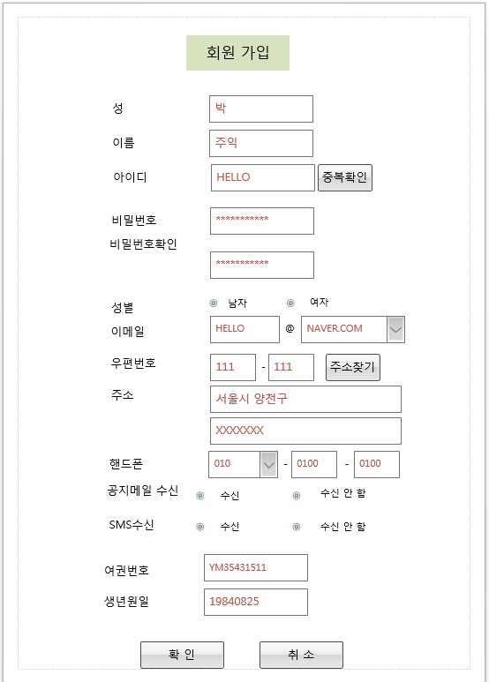
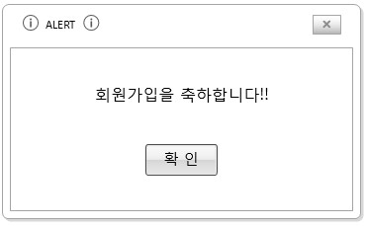
홈페이지 메인화면(기본화면)

Slide 33
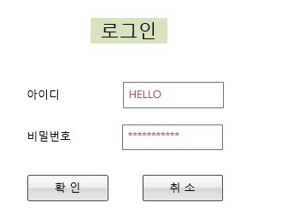
2. 로그인
FORTUNE HOTEL 에 오신것을 환영합니다
로그인
사이트맵
항목 | 설명
로그인 | 로그인 창 이동
아이디 | 가입 아이디 입력
비밀번호 | 본인 비밀번호 입력
확인 | 확인 버튼 누르고 일치하면 정상 로그인 되는 이벤트 발생
취소 | 로그인 취소
예약 | 호텔정보 | 게시판 | 오시는 길
서울 금천구 가산디지털 2로 123 FORTUNE HOTEL
(지번) 서울특별시 금천구 가산동 426-25 FORTUNE HOTEL

Slide 34
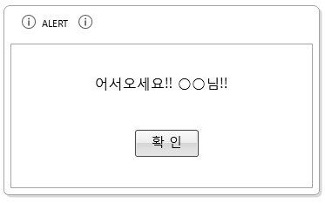
2. 로그인
FORTUNE HOTEL 에 오신것을 환영합니다
로그인
사이트맵
예약 | 호텔정보 | 게시판 | 오시는 길
서울 금천구 가산디지털 2로 123 FORTUNE HOTEL
(지번) 서울특별시 금천구 가산동 426-25 FORTUNE HOTEL

Slide 35
3. 마이페이지
FORTUNE HOTEL 에 오신것을 환영합니다
○○님반갑습니다
로그아웃
사이트맵
항목 | 설명
회원정보 | 회원정보 페이지로 이동
예약정보 | 예약정보 페이지로 이동
마이페이지 | 호텔정보 | 게시판 | 오시는 길
회원정보
예약정보
서울 금천구 가산디지털 2로 123 FORTUNE HOTEL
(지번) 서울특별시 금천구 가산동 426-25 FORTUNE HOTEL

Slide 36
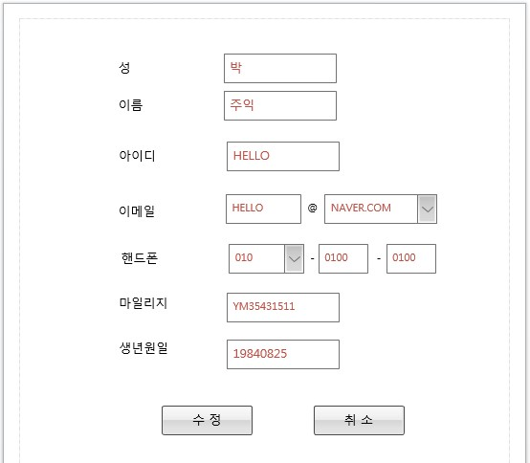
3-1. 회원정보
FORTUNE HOTEL 에 오신것을 환영합니다
○○님반갑습니다
로그아웃
사이트맵
항목 | 설명
성 | 회원의 LASTNAME을 입력
이름 | 회원의 FIRSTNAME을 입력
아이디 | 회원아이디입력(수정불가)
이메일 | 회원의 이메일을 입력
핸드폰 | 회원의 핸드폰번호를 입력
마일리지 | 마일리지 번호(수정불가)
생년월일 | 회원의 생년월일
수정 | 내용을 수정
취소 | 회원정보 페이지로 이동
마이페이지 | 호텔정보 | 게시판 | 오시는 길
회원정보
회원수정
회원탈퇴
서울 금천구 가산디지털 2로 123 FORTUNE HOTEL
(지번) 서울특별시 금천구 가산동 426-25 FORTUNE HOTEL

Slide 37
3-2. 회원수정
FORTUNE HOTEL 에 오신것을 환영합니다
○○님반갑습니다
로그아웃
사이트맵
항목 | 설명
수정 | 회원수정 창으로 이동
취소 | 로그인 취소
마이페이지 | 호텔정보 | 게시판 | 오시는 길
회원정보
회원수정
회원탈퇴
서울 금천구 가산디지털 2로 123 FORTUNE HOTEL
(지번) 서울특별시 금천구 가산동 426-25 FORTUNE HOTEL

Slide 38
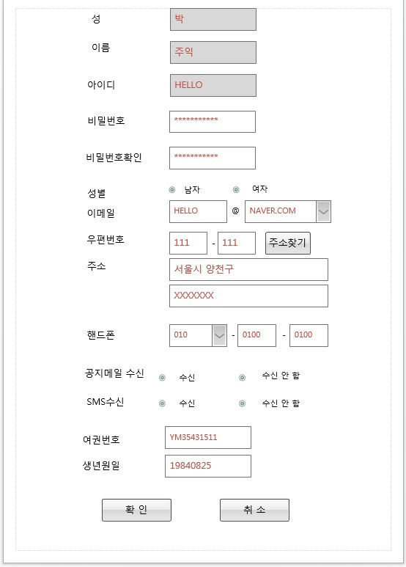
3-2. 회원수정(수정버튼 클릭시)
항목 | 설명
이름 | 가입자 성명 변경 못하게 설정
아이디 | 가입자 아이디 변경 못하게 설정
비밀번호 | 비밀번호 변경
성별 | 남자, 여자 변경
이메일 | 이메일 주소 변경
우편번호 및 상세주소 | 가입자 주소 변경
핸드폰번호 | 가입자 연락처 변경
공지메일수신 | 공지메일수신 변경
sms수신 | 문자수신 변경
여권번호 | 여권번호 변경
생년월일 | 생년월일 변경

Slide 39
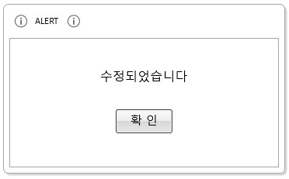
3-2. 회원수정
항목 | 설명
확인 | 변경된 내용 있으면 확인 버튼 누르면 수정 완료
취소 | 취소

Slide 40
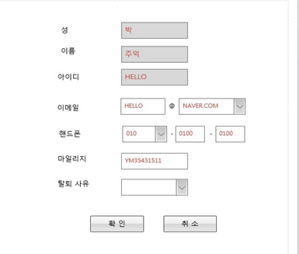
3-3. 회원탈퇴
FORTUNE HOTEL 에 오신것을 환영합니다
○○님반갑습니다
로그아웃
사이트맵
항목 | 설명
회원삭제 | 변경된 내용 있으면 확인 버튼 누르면 수정 완료
확인 | 회원 탈퇴 창
마이페이지 | 호텔정보 | 게시판 | 오시는 길
회원정보
회원수정
회원탈퇴
서울 금천구 가산디지털 2로 123 FORTUNE HOTEL
(지번) 서울특별시 금천구 가산동 426-25 FORTUNE HOTEL

Slide 41
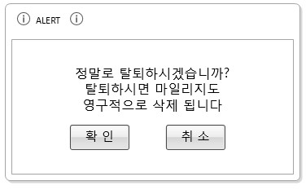
3-3. 회원탈퇴
FORTUNE HOTEL 에 오신것을 환영합니다
○○님반갑습니다
로그아웃
사이트맵
항목 | 설명
회원삭제 | 회원삭제 창으로 이동하면 마일리지 영구삭제 되는 메시지 표출
확인 | 회원 탈퇴 창
마이페이지 | 호텔정보 | 게시판 | 오시는 길
회원정보
회원수정
회원탈퇴
서울 금천구 가산디지털 2로 123 FORTUNE HOTEL
(지번) 서울특별시 금천구 가산동 426-25 FORTUNE HOTEL

Slide 42
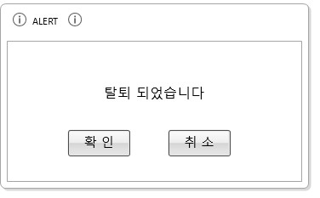
3-3. 회원탈퇴
FORTUNE HOTEL 에 오신것을 환영합니다
○○님반갑습니다
로그아웃
사이트맵
항목 | 설명
탈퇴 처리 | 확인 버튼 눌러서 탈퇴 되게 처리
확인 | 회원 탈퇴 창
마이페이지 | 호텔정보 | 게시판 | 오시는 길
회원정보
회원수정
회원탈퇴
서울 금천구 가산디지털 2로 123 FORTUNE HOTEL
(지번) 서울특별시 금천구 가산동 426-25 FORTUNE HOTEL

Slide 43
4. 예약
FORTUNE HOTEL 에 오신것을 환영합니다
○○님반갑습니다
로그아웃
사이트맵
마이페이지 | 호텔정보 | 게시판 | 오시는 길
예약등록
예약 수정
예약 확인
예약 취소
서울 금천구 가산디지털 2로 123 FORTUNE HOTEL
(지번) 서울특별시 금천구 가산동 426-25 FORTUNE HOTEL

Slide 44
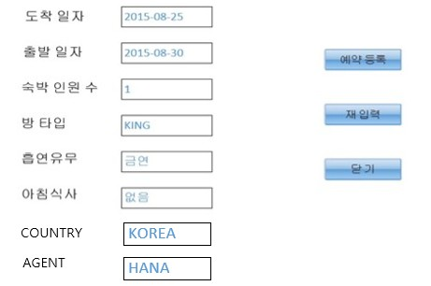
4-1. 예약등록
FORTUNE HOTEL 에 오신것을 환영합니다
○○님반갑습니다
로그아웃
사이트맵
항목 | 설명
도착일자 | 체크인 날짜 입력
출발일자 | 체크아웃 날짜 입력
숙박인원수 | 숙박할 인원
방타입 | 방타입 입력
흡연유무 | 흡연여부선택(금연, 흡연)
아침식사 | 아침식사 여부선택(Yes, No)
COUNTRY | 국적을 입력
AGENT | 여행사 또는 회사이름 입력
예약등록 | 정보를 입력후 예약을 등록한다
재입력 | 입력한 값이 없어지고 공백으로 바뀐다
닫 기 | My Page 화면으로 간다
마이페이지 | 호텔정보 | 게시판 | 오시는 길
예약등록
예약 수정
예약 확인
예약 취소
서울 금천구 가산디지털 2로 123 FORTUNE HOTEL
(지번) 서울특별시 금천구 가산동 426-25 FORTUNE HOTEL

Slide 45
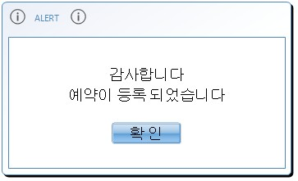
4-1. 예약등록
FORTUNE HOTEL 에 오신것을 환영합니다
○○님반갑습니다
로그아웃
사이트맵
마이페이지 | 호텔정보 | 게시판 | 오시는 길
예약등록
예약 수정
예약 확인
예약 취소
서울 금천구 가산디지털 2로 123 FORTUNE HOTEL
(지번) 서울특별시 금천구 가산동 426-25 FORTUNE HOTEL

Slide 46
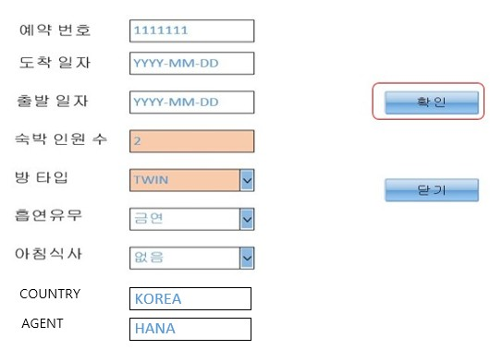
4-2. 예약수정
FORTUNE HOTEL 에 오신것을 환영합니다
○○님반갑습니다
로그아웃
사이트맵
항목 | 설명
예약번호 | 고객은 예약번호를 수정 한다
도착일자 | 고객은 도착일자를 수정 한다
출발일자 | 고객은 출발일자를 수정 한다
숙박인원수 | 숙박인원을 수정 한다
방타입 | 방타입을 선택을 수정 한다
흡연유무 | 고객은 흡연, 금연 선택을 수정 한다
아침식사 | 고객은 아침식사 유무를 수정 한다
COUNTRY | 국적을 수정 한다
AGENT | 여행사 또는 회사이름을 수정 한다
예약수정 | 예약정보를 수정
닫 기 | My Page로 간다
마이페이지 | 호텔정보 | 게시판 | 오시는 길
예약등록
예약 수정
예약 확인
예약수정
예약 취소
서울 금천구 가산디지털 2로 123 FORTUNE HOTEL
(지번) 서울특별시 금천구 가산동 426-25 FORTUNE HOTEL

Slide 47
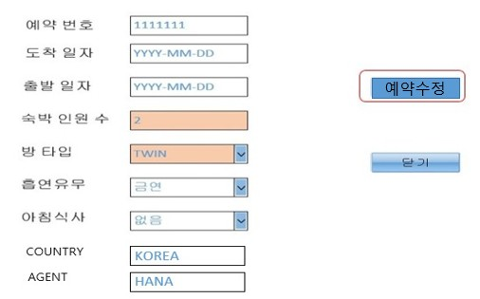
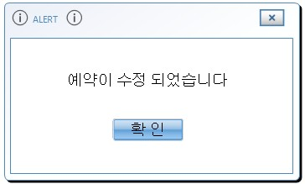
4-2. 예약수정
FORTUNE HOTEL 에 오신것을 환영합니다
○○님반갑습니다
로그아웃
사이트맵
마이페이지 | 호텔정보 | 게시판 | 오시는 길
예약등록
예약 수정
예약 확인
예약 취소
서울 금천구 가산디지털 2로 123 FORTUNE HOTEL
(지번) 서울특별시 금천구 가산동 426-25 FORTUNE HOTEL

Slide 48
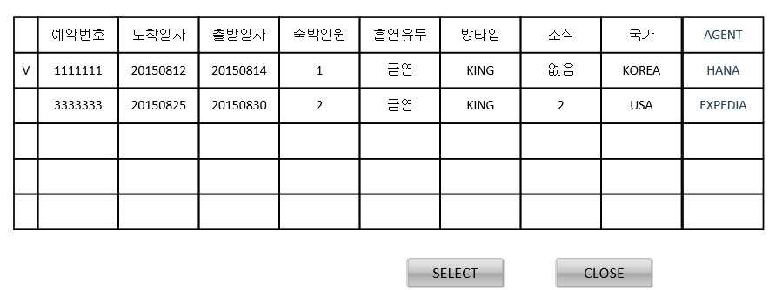
4-3. 예약확인
FORTUNE HOTEL 에 오신것을 환영합니다
○○님반갑습니다
로그아웃
사이트맵
마이페이지 | 호텔정보 | 게시판 | 오시는 길
예약등록
예약 수정
예약 확인
예약 취소
닫 기
서울 금천구 가산디지털 2로 123 FORTUNE HOTEL
(지번) 서울특별시 금천구 가산동 426-25 FORTUNE HOTEL

Slide 49
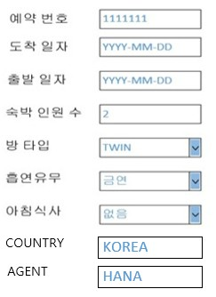
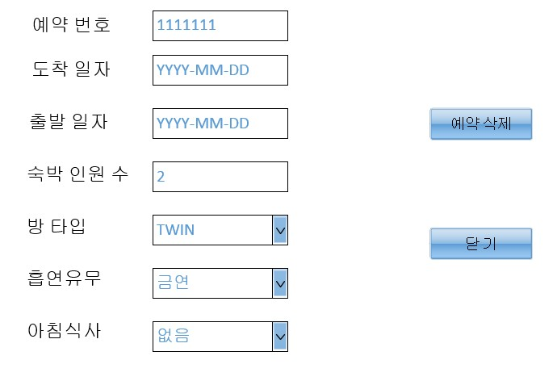
4-4. 예약취소
FORTUNE HOTEL 에 오신것을 환영합니다
○○님반갑습니다
로그아웃
사이트맵
항목 | 설명
예약번호 | 고객의 예약번호를 보여준다
도착일자 | 고객의 도착일자를 보여준다
출발일자 | 고객의 출발일자를 보여준다
숙박인원수 | 숙박인원을 보여준다
방타입 | 방타입을 선택을 보여준다
흡연유무 | 고객의 흡연, 금연 선택을 보여준다
아침식사 | 고객의 아침식사 유무를 보여준다
COUNTRY | 국적을 수정을 보여준다
AGENT | 여행사 또는 회사이름을 보여준다
예약취소 | 고객은 예약을 취소한다
닫 기 | My Page로 간다
마이페이지 | 호텔정보 | 게시판 | 오시는 길
예약등록
예약 수정
예약 확인
예약취소
예약 취소
서울 금천구 가산디지털 2로 123 FORTUNE HOTEL
(지번) 서울특별시 금천구 가산동 426-25 FORTUNE HOTEL

Slide 50
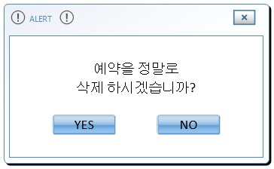
4-4. 예약취소
FORTUNE HOTEL 에 오신것을 환영합니다
○○님반갑습니다
로그아웃
사이트맵
항목 | 설명
알림창 YES | 예약화면으로 이동
알림창 NO | 현재 페이지에 유지(알림창만 해제)
마이페이지 | 호텔정보 | 게시판 | 오시는 길
예약등록
예약 수정
예약 확인
예약취소
예약 취소
서울 금천구 가산디지털 2로 123 FORTUNE HOTEL
(지번) 서울특별시 금천구 가산동 426-25 FORTUNE HOTEL

Slide 51
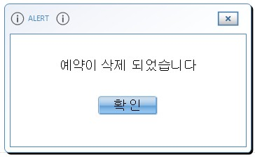
4-4. 예약취소
FORTUNE HOTEL 에 오신것을 환영합니다
○○님반갑습니다
로그아웃
사이트맵
항목 | 설명
확인 | 예약확인 페이지로 간다
마이페이지 | 호텔정보 | 게시판 | 오시는 길
예약등록
예약 수정
예약 확인
예약취소
예약 취소
서울 금천구 가산디지털 2로 123 FORTUNE HOTEL
(지번) 서울특별시 금천구 가산동 426-25 FORTUNE HOTEL

Slide 52
운영 모드 (종업원)

Slide 53
1.로그인
FORTUNE HOTEL 에 오신것을 환영합니다
로그인
사이트맵
항목 | 설명
로그인 | 로그인 버튼 클릭
아이디 & 비밀번호 | 회원 아이디 비밀번호
확인 | 아이디, 비밀번호 입력 후 로그인
예약 | 호텔정보 | 게시판 | 오시는 길
서울 금천구 가산디지털 2로 123 FORTUNE HOTEL
(지번) 서울특별시 금천구 가산동 426-25 FORTUNE HOTEL

Slide 54
1.로그인
FORTUNE HOTEL 에 오신것을 환영합니다
로그인
사이트맵
예약 | 호텔정보 | 게시판 | 오시는 길
서울 금천구 가산디지털 2로 123 FORTUNE HOTEL
(지번) 서울특별시 금천구 가산동 426-25 FORTUNE HOTEL

Slide 55
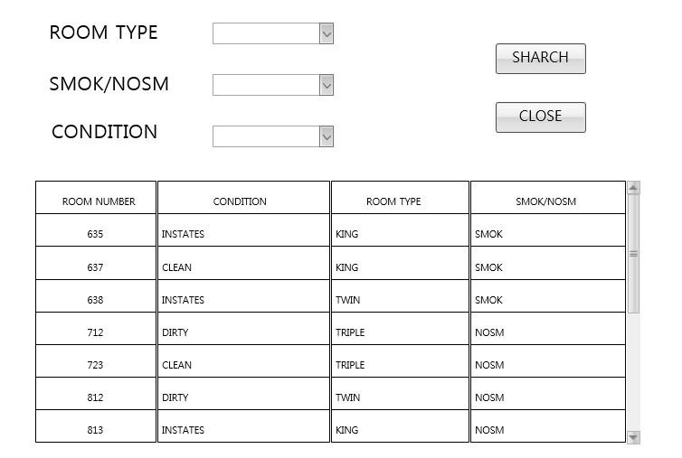
2-1.ROOM CONDITION(전체조회 화면-ROOM CONDITION 선택시 보여지는 화면)
FORTUNE HOTEL 에 오신것을 환영합니다
○○님 반갑습니다
로그아웃
사이트맵
항목 | 설명
ROOM TYPE | 방 타입 선택 Single,Twin,King,Triple,Family
SMOK/ NOSM | 흡연유무의 선택 (SMOK(흡연)/NOSM(금연))
CONDITION | 방의 청소상태 선택 (DIRTY(사용중),CLEAN(청소중), INSTATE(사용가능))
SHARCH | 선택한 정보를 토대로 방을 보여준다 아무것도 선택하지 않을 시에는 모든 방을 보여준다
ROOM | C/IN | C/OUT | 예약관리
ROOM CONDITION
ROOM PRICE
ROOM DETAIL
서울 금천구 가산디지털 2로 123 FORTUNE HOTEL
(지번) 서울특별시 금천구 가산동 426-25 FORTUNE HOTEL

Slide 56
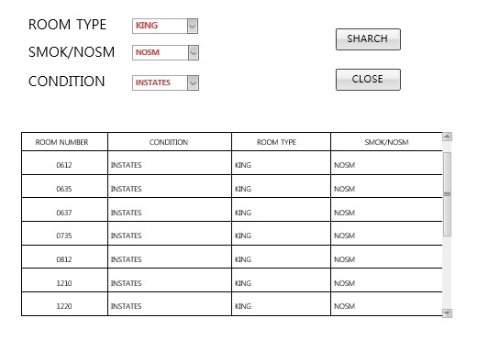
2-2.ROOM CONDITION(조건 선택 후 보여지는 화면)
FORTUNE HOTEL 에 오신것을 환영합니다
○○님 반갑습니다
로그아웃
사이트맵
항목 | 설명
ROOM TYPE | 방 타입 선택 Single,Twin,King,Triple,Family
SMOK/ NOSM | 흡연유무의 선택 (SMOK(흡연)/NOSM(금연))
CONDITION | 방의 청소상태 선택 (DIRTY(사용중),CLEAN(청소중), INSTATE(사용가능))
SHARCH | 선택한 정보를 토대로 방을 보여준다 아무것도 선택하지 않을 시에는 모든 방을 보여준다
ROOM | C/IN | C/OUT | 예약관리
ROOM CONDITION
<-조건입력 후
SHARCH선택->
ROOM PRICE
ROOM DETAIL
↓ 선택한 조건의 방만을 보여준다 ↓
서울 금천구 가산디지털 2로 123 FORTUNE HOTEL
(지번) 서울특별시 금천구 가산동 426-25 FORTUNE HOTEL

Slide 57
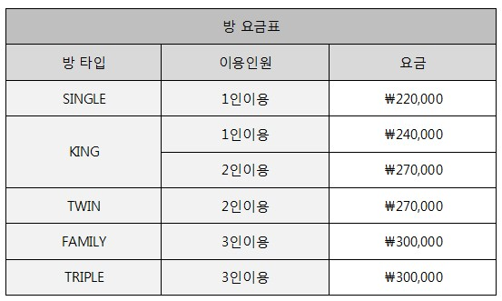
2-3.ROOM PRICE (ROOM TYPE,인원수 별 요금을 표시)
FORTUNE HOTEL 에 오신것을 환영합니다
○○님 반갑습니다
로그아웃
사이트맵
항목 | 설명
ROOM PRICE | ROOM TYPE,인원수 별 요금을 표시
ROOM | C/IN | C/OUT | 예약관리
ROOM CONDITION
ROOM PRICE
ROOM DETAIL
서울 금천구 가산디지털 2로 123 FORTUNE HOTEL
(지번) 서울특별시 금천구 가산동 426-25 FORTUNE HOTEL

Slide 58
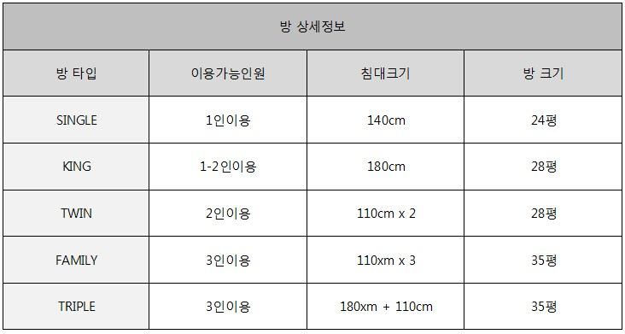
2-4.ROOM DETAIL (방의 구조,침대 개수,숙박가능인원을 표시)
FORTUNE HOTEL 에 오신것을 환영합니다
○○님 반갑습니다
로그아웃
사이트맵
항목 | 설명
ROOM DETAIL | 방의 구조,침대 개수,숙박가능인원을 표시
ROOM | C/IN | C/OUT | 예약관리
ROOM CONDITION
ROOM PRICE
ROOM DETAIL
서울 금천구 가산디지털 2로 123 FORTUNE HOTEL
(지번) 서울특별시 금천구 가산동 426-25 FORTUNE HOTEL

Slide 59
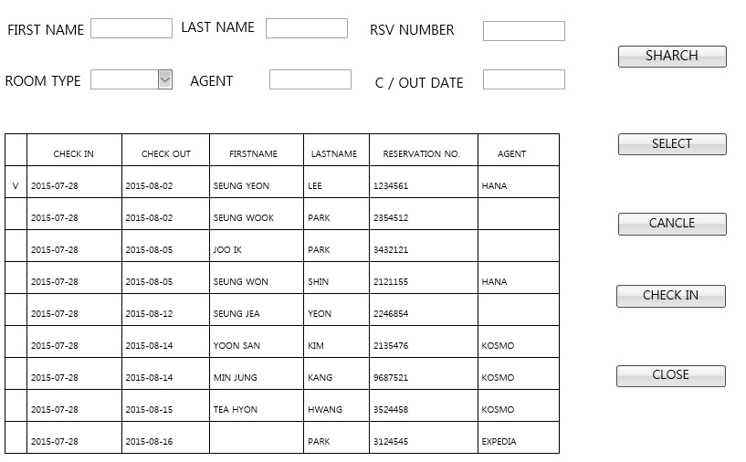
3-1.CHECK IN 화면 (전체조회 화면-C/IN선택시 보여지는 화면)
FORTUNE HOTEL 에 오신것을 환영합니다
○○님 반갑습니다
로그아웃
사이트맵
항목 | 설명
ARRIVAL | 당일예약 확인화면,조건 입력 후 검색
FIRSTNAME | 이름을 입력
LASTNAME | 성을 입력
RSV NO. | 예약번호를 입력
ROOM TYPE | 방 타입을 선택
AGENT | 여행사를 입력
C/OUT DATE | 출발 날짜를 입력
SHARCH | 조건을 입력하고 예약을 검색
SELECT | 왼편의 체크박스를 체크한 예약을 선택 (복수 선택 가능--예약확인)
CANCLE | 예약의 캔슬
CHECK IN | 선택한 예약의 체크인 화면으로
CLOSE | 화면을 닫는다
ROOM | C/IN | C/OUT | 예약관리
ARRIVAL
서울 금천구 가산디지털 2로 123 FORTUNE HOTEL
(지번) 서울특별시 금천구 가산동 426-25 FORTUNE HOTEL

Slide 60
3-2.CHECK IN 화면 (방을 체크하고 SELECT버튼을 누른다)
FORTUNE HOTEL 에 오신것을 환영합니다
○○님 반갑습니다
로그아웃
사이트맵
항목 | 설명
ARRIVAL | 당일예약 확인화면,조건 입력 후 검색
FIRSTNAME | 이름을 입력
LASTNAME | 성을 입력
RSV NO. | 예약번호를 입력
ROOM TYPE | 방 타입을 선택
AGENT | 여행사를 입력
C/OUT DATE | 출발 날짜를 입력
SHARCH | 조건을 입력하고 예약을 검색
SELECT | 왼편의 체크박스를 체크한 예약을 선택 (복수 선택 가능--예약확인)
CANCLE | 예약의 캔슬
CHECK IN | 선택한 예약의 체크인 화면으로
CLOSE | 화면을 닫는다
ROOM | C/IN | C/OUT | 예약관리
ARRIVAL
서울 금천구 가산디지털 2로 123 FORTUNE HOTEL
(지번) 서울특별시 금천구 가산동 426-25 FORTUNE HOTEL

Slide 61
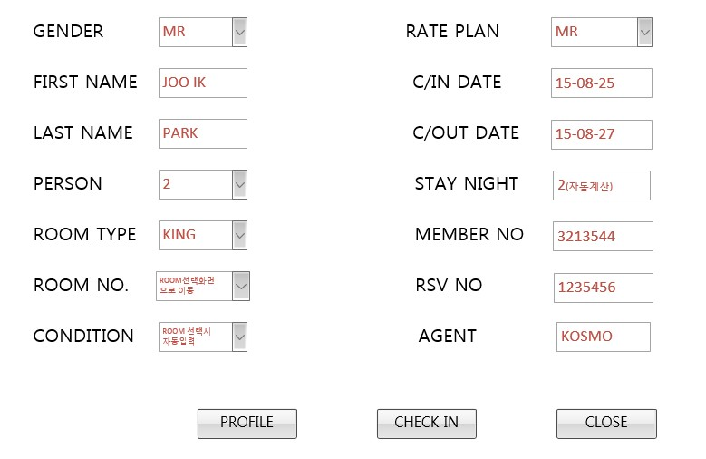

3-3.CHECK IN 화면 (조건 선택,입력 화면)
FORTUNE HOTEL 에 오신것을 환영합니다
○○님 반갑습니다
로그아웃
사이트맵
항목 | 설명
ARRIVAL | 당일예약 확인화면,조건 입력 후 검색
FIRSTNAME | 이름을 입력
LASTNAME | 성을 입력
RSV NO. | 예약번호를 입력
ROOM TYPE | 방 타입을 선택
AGENT | 여행사를 입력
C/OUT DATE | 출발 날짜를 입력
PROFILE | 손님의 개인정보확인창으로 이동
CHECK IN | C/IN을 실행한다
CLOSE | 화면을 닫는다
ROOM | C/IN | C/OUT | 예약관리
ARRIVAL
서울 금천구 가산디지털 2로 123 FORTUNE HOTEL
(지번) 서울특별시 금천구 가산동 426-25 FORTUNE HOTEL

Slide 62
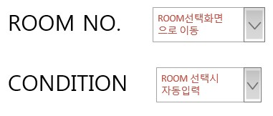
3-4.CHECK IN 화면 (ROOM NO. 확대)
FORTUNE HOTEL 에 오신것을 환영합니다
○○님 반갑습니다
로그아웃
사이트맵
항목 | 설명
ROOM NO | 화살표를 누르면 방 선택 화면으로 이동
CONDITION | 방을 선택하면 자동으로 입력
ROOM | C/IN | C/OUT | 예약관리
ARRIVAL
확 대
서울 금천구 가산디지털 2로 123 FORTUNE HOTEL
(지번) 서울특별시 금천구 가산동 426-25 FORTUNE HOTEL

Slide 63
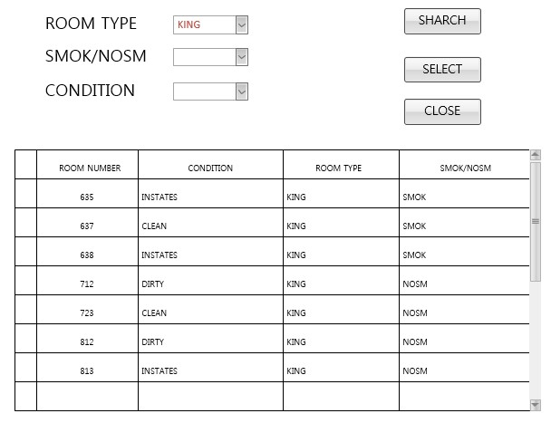
3-5.CHECK IN 화면 (ROOM NO. 선택시에 나오는 화면)
FORTUNE HOTEL 에 오신것을 환영합니다
○○님 반갑습니다
로그아웃
사이트맵
항목 | 설명
ROOM TYPE | 방 타입 선택(체크인화면에서 방 선택은 되어있기 때문에 ROOM TYPE은 미리 선택되어있다)
SMOK/ NOSM | 흡연유무의 선택 (SMOK(흡연)/NOSM(금연))
CONDITION | 방의 청소상태 선택 (DIRTY(사용중),CLEAN(청소중), INSTATE(사용가능))
SHARCH | 선택한 정보를 토대로 방을 보여준다 아무것도 선택하지 않을 시에는 모든 방을 보여준다
SELECT | 체크박스에 체크한 방을 선택.방을 부여한다
CLOSE | 현재화면을 닫고,C/IN 화면으로 돌아간다
ROOM | C/IN | C/OUT | 예약관리
ARRIVAL
체크인화면에서 방 선택은 되어있기
때문에 KING 은 미리 선택되어있다 ↓
서울 금천구 가산디지털 2로 123 FORTUNE HOTEL
(지번) 서울특별시 금천구 가산동 426-25 FORTUNE HOTEL

Slide 64
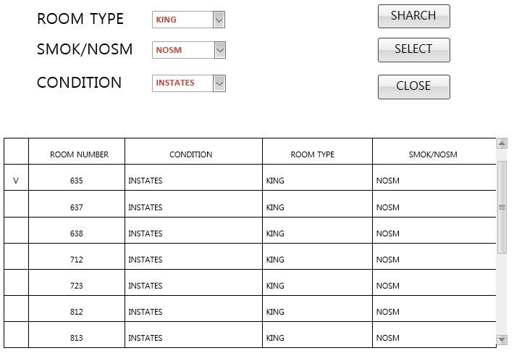
3-6.CHECK IN 화면 (ROOM NO. 선택시에 나오는 화면)
FORTUNE HOTEL 에 오신것을 환영합니다
○○님 반갑습니다
로그아웃
사이트맵
항목 | 설명
ROOM TYPE | 방 타입 선택(체크인화면에서 방 선택은 되어있기 때문에 ROOM TYPE은 미리 선택되어있다)
SMOK/ NOSM | 흡연유무의 선택 (SMOK(흡연)/NOSM(금연))
CONDITION | 방의 청소상태 선택 (DIRTY(사용중),CLEAN(청소중), INSTATE(사용가능))
SHARCH | 선택한 정보를 토대로 방을 보여준다 아무것도 선택하지 않을 시에는 모든 방을 보여준다
SELECT | 체크박스에 체크한 방을 선택.방을 부여한다
CLOSE | 현재화면을 닫고,C/IN 화면으로 돌아간다
ROOM | C/IN | C/OUT | 예약관리
ARRIVAL
서울 금천구 가산디지털 2로 123 FORTUNE HOTEL
(지번) 서울특별시 금천구 가산동 426-25 FORTUNE HOTEL

Slide 65
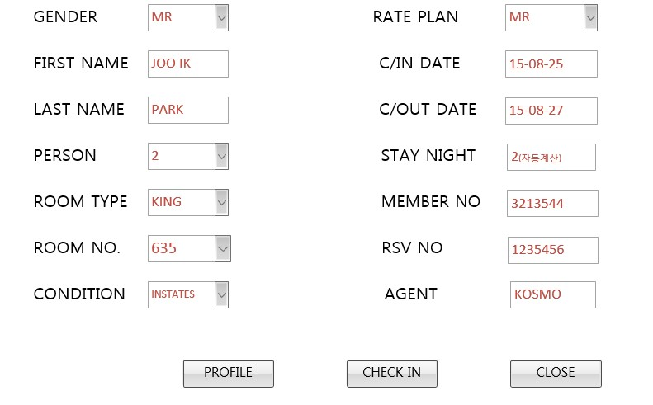
3-7.CHECK IN 화면 (방 번호가 결정되고 체크인을 실행한다)
FORTUNE HOTEL 에 오신것을 환영합니다
○○님 반갑습니다
로그아웃
사이트맵
항목 | 설명
PROFILE | 손님의 개인정보 확인창 으로 이동
CHECK IN | 방 결정 후에 C/IN을 버튼을 눌러 C/IN을 실행한다
CLOSE | 화면을 닫고 ARRIVAL 화면으로 돌아간다
ROOM | C/IN | C/OUT | 예약관리
ARRIVAL
방 결정 후에 C/IN을 버튼을 눌러 C/IN을 실행한다
서울 금천구 가산디지털 2로 123 FORTUNE HOTEL
(지번) 서울특별시 금천구 가산동 426-25 FORTUNE HOTEL

Slide 66
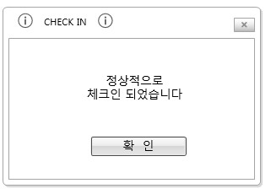
3-8.CHECK IN 화면 (정상체크인-체크인 성공)
FORTUNE HOTEL 에 오신것을 환영합니다
○○님 반갑습니다
로그아웃
사이트맵
항목 | 설명
PROFILE | 손님의 개인정보 확인창 으로 이동
CHECK IN | 방 결정 후에 C/IN을 버튼을 눌러 C/IN을 실행한다
CLOSE | 화면을 닫고 ARRIVAL 화면으로 돌아간다
ROOM | C/IN | C/OUT | 예약관리
ARRIVAL
서울 금천구 가산디지털 2로 123 FORTUNE HOTEL
(지번) 서울특별시 금천구 가산동 426-25 FORTUNE HOTEL

Slide 67
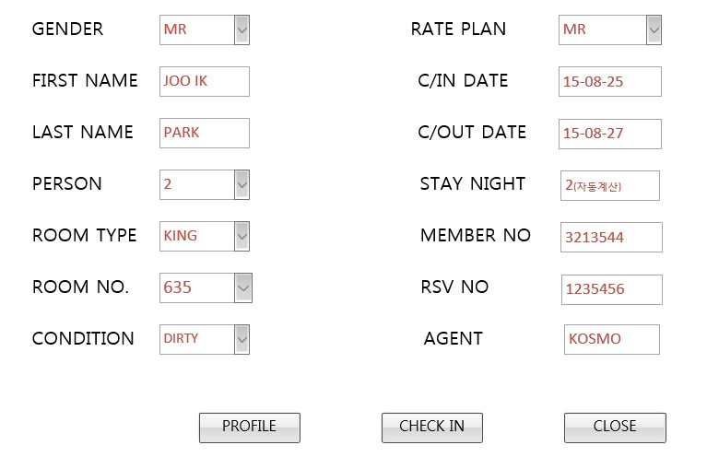
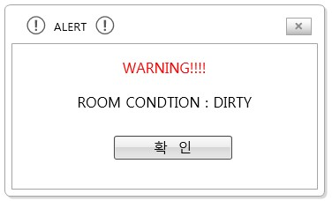
3-9.CHECK IN 화면 (정상체크인-체크인 실패(방 CONDITION 이 INSTATES가 아닐경우))
FORTUNE HOTEL 에 오신것을 환영합니다
○○님 반갑습니다
로그아웃
사이트맵
항목 | 설명
PROFILE | 손님의 개인정보 확인창 으로 이동
CHECK IN | 방 결정 후에 C/IN을 버튼을 눌러 C/IN을 실행한다
CLOSE | 화면을 닫고 ARRIVAL 화면으로 돌아간다
ALERT | WARNING! 안내문이 뜬다 (방 CONDITION 이 INSTATES가 아닌경우) >>> 방 번호 재 선택
ROOM | C/IN | C/OUT | 예약관리
ARRIVAL
서울 금천구 가산디지털 2로 123 FORTUNE HOTEL
(지번) 서울특별시 금천구 가산동 426-25 FORTUNE HOTEL

Slide 68
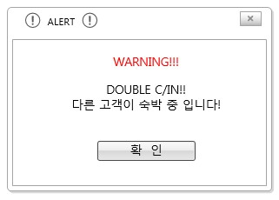
3-10.CHECK IN 화면 (정상체크인-체크인 실패(더블체크인의 경우))
FORTUNE HOTEL 에 오신것을 환영합니다
○○님 반갑습니다
로그아웃
사이트맵
항목 | 설명
PROFILE | 손님의 개인정보 확인창 으로 이동
CHECK IN | 방 결정 후에 C/IN을 버튼을 눌러 C/IN을 실행한다
CLOSE | 화면을 닫고 ARRIVAL 화면으로 돌아간다
ALERT | WARNING! 안내문이 뜬다 (다른 사람이 체크인 한 방을 선택한 경우) >>> 방 번호 재 선택
ROOM | C/IN | C/OUT | 예약관리
ARRIVAL
서울 금천구 가산디지털 2로 123 FORTUNE HOTEL
(지번) 서울특별시 금천구 가산동 426-25 FORTUNE HOTEL

Slide 69
3-11.CHECK IN 화면 (방 번호가 결정되고 체크인을 실행한다)
FORTUNE HOTEL 에 오신것을 환영합니다
○○님 반갑습니다
로그아웃
사이트맵
항목 | 설명
PROFILE | 손님의 개인정보 확인창 으로 이동
CHECK IN | 방 결정 후에 C/IN을 버튼을 눌러 C/IN을 실행한다
CLOSE | 화면을 닫고 ARRIVAL 화면으로 돌아간다
ROOM | C/IN | C/OUT | 예약관리
ARRIVAL
방 결정 후에 CLOSE을 버튼을 눌러 예약확인으로 돌아간다
서울 금천구 가산디지털 2로 123 FORTUNE HOTEL
(지번) 서울특별시 금천구 가산동 426-25 FORTUNE HOTEL

Slide 70
3-12.CHECK IN 화면 (전체조회 화면-C/IN 선택 시 보여지는 화면)
FORTUNE HOTEL 에 오신것을 환영합니다
○○님 반갑습니다
로그아웃
사이트맵
항목 | 설명
ARRIVAL | 당일예약 확인화면,조건 입력 후 검색
FIRSTNAME | 이름을 입력
LASTNAME | 성을 입력
RSV NO. | 예약번호를 입력
ROOM TYPE | 방 타입을 선택
AGENT | 여행사를 입력
C/OUT DATE | 출발 날짜를 입력
SHARCH | 조건을 입력하고 예약을 검색
SELECT | 왼편의 체크박스를 체크한 예약을 선택 (복수 선택 가능--예약확인)
CANCLE | 예약의 캔슬
CHECK IN | 선택한 예약의 체크인 화면으로
CLOSE | 화면을 닫는다
ROOM | C/IN | C/OUT | 예약관리
ARRIVAL
서울 금천구 가산디지털 2로 123 FORTUNE HOTEL
(지번) 서울특별시 금천구 가산동 426-25 FORTUNE HOTEL

Slide 71
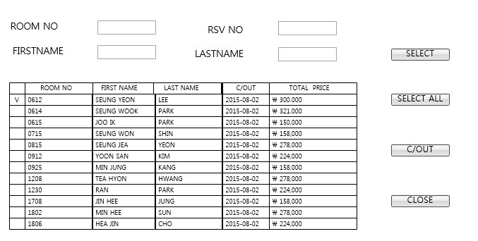
4-1.CHECK OUT 화면 (전체조회 화면-C/OUT선택시 보여지는 화면)
FORTUNE HOTEL 에 오신것을 환영합니다
○○님 반갑습니다
로그아웃
사이트맵
항목 | 설명
ROOM NO | 방번호 입력
RSV NO | 예약번호 입력
FIRSTNAME | 이름을 입력
LASTNAME | 성을 입력
SELECT | 왼편의 체크박스를 체크한 예약을 선택
SELECT ALL | 왼편의 체크박스를 체크한 예약을 선택 (복수 선택시 )
C/OUT | 선택한 예약의 체크아웃 화면으로
CLOSE | 화면을 닫는다
ROOM | C/IN | C/OUT | 예약관리
CHECK OUT
서울 금천구 가산디지털 2로 123 FORTUNE HOTEL
(지번) 서울특별시 금천구 가산동 426-25 FORTUNE HOTEL

Slide 72
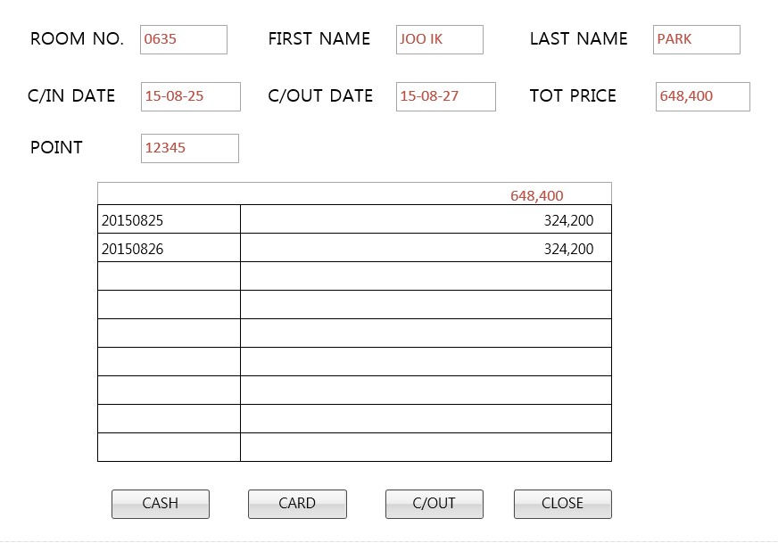
4-2.CHECK OUT 화면 (ROOM NO 선택 후 의 화면)
FORTUNE HOTEL 에 오신것을 환영합니다
○○님 반갑습니다
로그아웃
사이트맵
항목 | 설명
ROOM NO | 방 번호가 표시된다
FIRSTNAME | 이름이 표시된다
LASTNAME | 성이 표시된다
C/IN DATE | CHECK IN 날짜가 표시된다
C/OUT DATE | CHECK OUT 날짜가 표시된다
TOT PRICE | 총액이 표시된다(TOTAL PRICE)
C/OUT | C/OUT 처리 – 청소가능 상태로 돌아간다
CLOSE | 화면을 닫고 CHECK OUT화면으로 돌아간다
ROOM | C/IN | C/OUT | 예약관리
CHECK OUT
서울 금천구 가산디지털 2로 123 FORTUNE HOTEL
(지번) 서울특별시 금천구 가산동 426-25 FORTUNE HOTEL

Slide 73
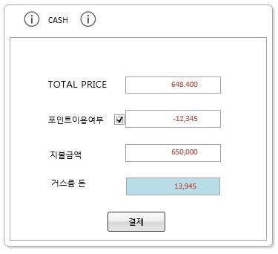
4-3.CHECK OUT 화면 (CASH선택 후 의 화면)
FORTUNE HOTEL 에 오신것을 환영합니다
○○님 반갑습니다
로그아웃
사이트맵
항목 | 설명
ROOM NO | 방 번호가 표시된다
FIRSTNAME | 이름이 표시된다
LASTNAME | 성이 표시된다
C/IN DATE | CHECK IN 날짜가 표시된다
C/OUT DATE | CHECK OUT 날짜가 표시된다
TOT PRICE | 총액이 표시된다(TOTAL PRICE)
CASH | 현금결제
CARD | 카드결제 보류, 포인트 이용(보류)
C/OUT | C/OUT 처리 – 청소가능 상태로 돌아간다
CLOSE | 화면을 닫고 CHECK OUT화면으로 돌아간다
ROOM | C/IN | C/OUT | 예약관리
CHECK OUT
서울 금천구 가산디지털 2로 123 FORTUNE HOTEL
(지번) 서울특별시 금천구 가산동 426-25 FORTUNE HOTEL

Slide 74
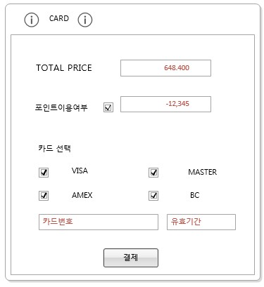
4-4.CHECK OUT 화면 (CARD선택 후 의 화면)
FORTUNE HOTEL 에 오신것을 환영합니다
○○님 반갑습니다
로그아웃
사이트맵
항목 | 설명
ROOM NO | 방 번호가 표시된다
FIRSTNAME | 이름이 표시된다
LASTNAME | 성이 표시된다
C/IN DATE | CHECK IN 날짜가 표시된다
C/OUT DATE | CHECK OUT 날짜가 표시된다
TOT PRICE | 총액이 표시된다(TOTAL PRICE)
CASH | 현금결제
CARD | 카드결제 보류, 포인트 이용(보류)
C/OUT | C/OUT 처리 – 청소가능 상태로 돌아간다
CLOSE | 화면을 닫고 CHECK OUT화면으로 돌아간다
ROOM | C/IN | C/OUT | 예약관리
CHECK OUT
서울 금천구 가산디지털 2로 123 FORTUNE HOTEL
(지번) 서울특별시 금천구 가산동 426-25 FORTUNE HOTEL

Slide 75
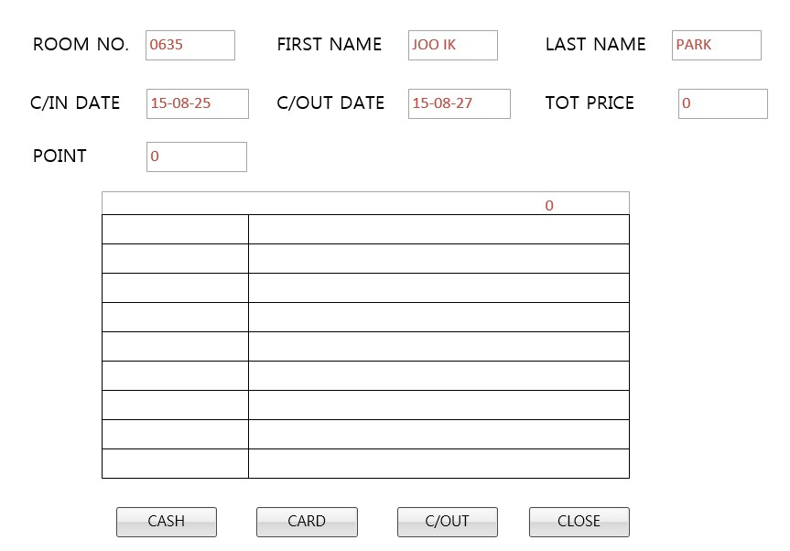
4-5.CHECK OUT 화면 (결제 후 화면)
FORTUNE HOTEL 에 오신것을 환영합니다
○○님 반갑습니다
로그아웃
사이트맵
항목 | 설명
ROOM NO | 방 번호가 표시된다
FIRSTNAME | 이름이 표시된다
LASTNAME | 성이 표시된다
C/IN DATE | CHECK IN 날짜가 표시된다
C/OUT DATE | CHECK OUT 날짜가 표시된다
TOT PRICE | 총액이 표시된다(TOTAL PRICE)
CASH | 현금결제
CARD | 카드결제 보류, 포인트 이용(보류)
C/OUT | C/OUT 처리 – 청소가능 상태로 돌아간다
CLOSE | 화면을 닫고 CHECK OUT화면으로 돌아간다
ROOM | C/IN | C/OUT | 예약관리
CHECK OUT
서울 금천구 가산디지털 2로 123 FORTUNE HOTEL
(지번) 서울특별시 금천구 가산동 426-25 FORTUNE HOTEL

Slide 76
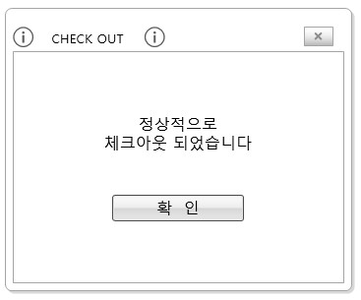
4-6.CHECK OUT 화면 (CHECK OUT 누른 후 의 화면)
FORTUNE HOTEL 에 오신것을 환영합니다
○○님 반갑습니다
로그아웃
사이트맵
항목 | 설명
ROOM NO | 방 번호가 표시된다
FIRSTNAME | 이름이 표시된다
LASTNAME | 성이 표시된다
C/IN DATE | CHECK IN 날짜가 표시된다
C/OUT DATE | CHECK OUT 날짜가 표시된다
TOT PRICE | 총액이 표시된다(TOTAL PRICE)
CASH | 현금결제
CARD | 카드결제 보류, 포인트 이용(보류)
C/OUT | C/OUT 처리 – 청소가능 상태로 돌아간다
CLOSE | 화면을 닫고 CHECK OUT화면으로 돌아간다
ROOM | C/IN | C/OUT | 예약관리
CHECK OUT
체크아웃 처리-청소가능 상태가 된다
서울 금천구 가산디지털 2로 123 FORTUNE HOTEL
(지번) 서울특별시 금천구 가산동 426-25 FORTUNE HOTEL

Slide 77
4-7.CHECK OUT 화면 (CLOSE 선택 후 의 화면)
FORTUNE HOTEL 에 오신것을 환영합니다
○○님 반갑습니다
로그아웃
사이트맵
항목 | 설명
ROOM NO | 방 번호가 표시된다
FIRSTNAME | 이름이 표시된다
LASTNAME | 성이 표시된다
C/IN DATE | CHECK IN 날짜가 표시된다
C/OUT DATE | CHECK OUT 날짜가 표시된다
TOT PRICE | 총액이 표시된다(TOTAL PRICE)
CASH | 현금결제
CARD | 카드결제 보류, 포인트 이용(보류)
C/OUT | C/OUT 처리 – 청소가능 상태로 돌아간다
CLOSE | 화면을 닫고 CHECK OUT화면으로 돌아간다
ROOM | C/IN | C/OUT | 예약관리
CHECK OUT
화면을 닫고 CHECK OUT화면으로 돌아간다
서울 금천구 가산디지털 2로 123 FORTUNE HOTEL
(지번) 서울특별시 금천구 가산동 426-25 FORTUNE HOTEL

Slide 78
4-8.CHECK OUT 화면 (전체조회 화면-C/OUT선택시 보여지는 화면)
FORTUNE HOTEL 에 오신것을 환영합니다
○○님 반갑습니다
로그아웃
사이트맵
항목 | 설명
ROOM NO | 방번호 입력
RSV NO | 예약번호 입력
FIRSTNAME | 이름을 입력
LASTNAME | 성을 입력
SELECT | 왼편의 체크박스를 체크한 예약을 선택
SELECT ALL | 왼편의 체크박스를 체크한 예약을 선택 (복수 선택시 )
C/OUT | 선택한 예약의 체크아웃 화면으로
CLOSE | 화면을 닫는다
ROOM | C/IN | C/OUT | 예약관리
CHECK OUT
서울 금천구 가산디지털 2로 123 FORTUNE HOTEL
(지번) 서울특별시 금천구 가산동 426-25 FORTUNE HOTEL

Slide 79
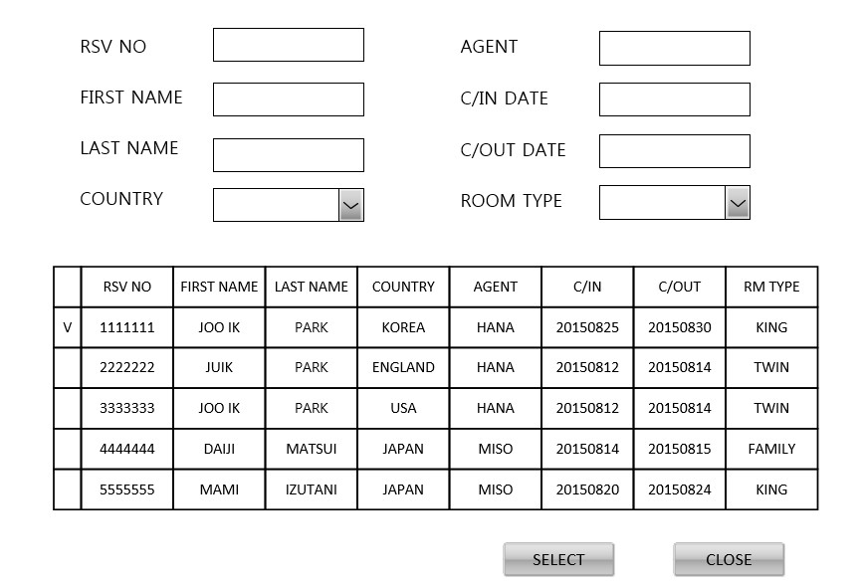
5-1. 예약조회: 예약조회 선택시 보여지는 화면
FORTUNE HOTEL 에 오신것을 환영합니다
○○님 반갑습니다
로그아웃
사이트맵
항목 | 설명
RSV NO | 예약번호 입력
FIRST NAME | 이름 입력
LAST NAME | 성 입력
COUNTRY | 나라 입력
AGENT | 여행사 입력
C/IN | 체크인 날짜 입력
C/OUT | 체크아웃 날짜 입력
ROOM TYPE | 방타입 입력
SELECT | 입력값에 대한 예약정보를 검색해 화면에 보여준다
CLOSE | 예약관리 화면으로 간다
ROOM | C/IN | C/OUT | 예약관리
예약 조회
예약 수정
예약 삭제
서울 금천구 가산디지털 2로 123 FORTUNE HOTEL
(지번) 서울특별시 금천구 가산동 426-25 FORTUNE HOTEL

Slide 80
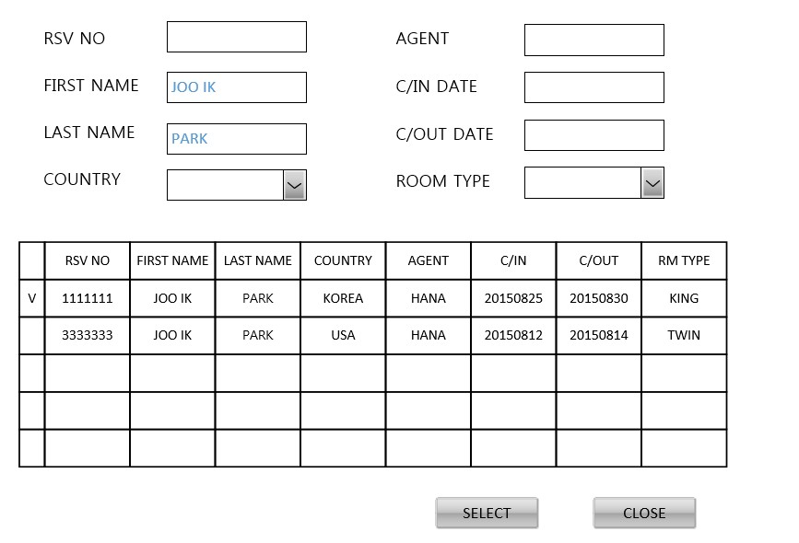
5-2. 예약조회(단편적인 내용을 입력 후 검색)
FORTUNE HOTEL 에 오신것을 환영합니다
○○님 반갑습니다
로그아웃
사이트맵
항목 | 설명
값입력 | 해당내용을 입력
선택 | 해당 예약 정보를 선택 후 검색
ROOM | C/IN | C/OUT | 예약관리
예약 조회
예약 수정
예약 삭제
서울 금천구 가산디지털 2로 123 FORTUNE HOTEL
(지번) 서울특별시 금천구 가산동 426-25 FORTUNE HOTEL

Slide 81
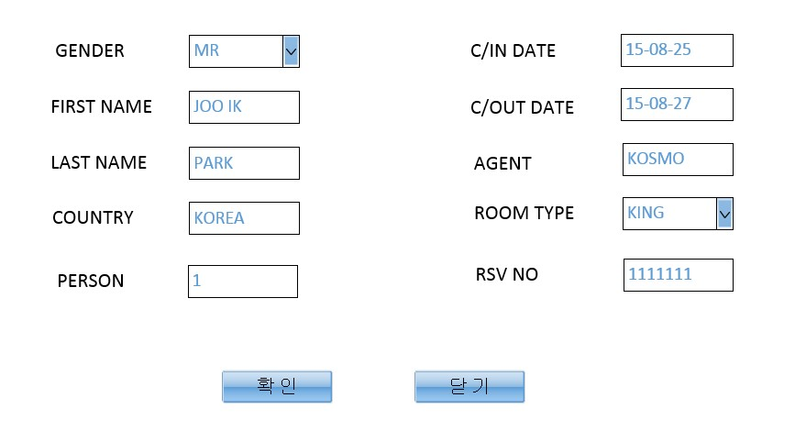
5-3. 예약조회(상세정보)
FORTUNE HOTEL 에 오신것을 환영합니다
○○님 반갑습니다
로그아웃
사이트맵
항목 | 설명
GENDER | 성별 입력
FIRST NAME | 이름 입력
LAST NAME | 성 입력
COUNTRY | 나라 입력
PERSON | 인원수 입력
C/INDATE | 체크인 날짜 입력
C/OUT DATE | 체크아웃 날짜 입력
STAY NIGHT | 머무는 일수 입력
AGENT | 여행사 입력
ROOM TYPE | 방타입 입력
RSV NO | 예약번호 입력
닫기 | 예약 관리 화면으로 돌아간다
ROOM | C/IN | C/OUT | 예약관리
예약 조회
예약 수정
예약 삭제
서울 금천구 가산디지털 2로 123 FORTUNE HOTEL
(지번) 서울특별시 금천구 가산동 426-25 FORTUNE HOTEL

Slide 82
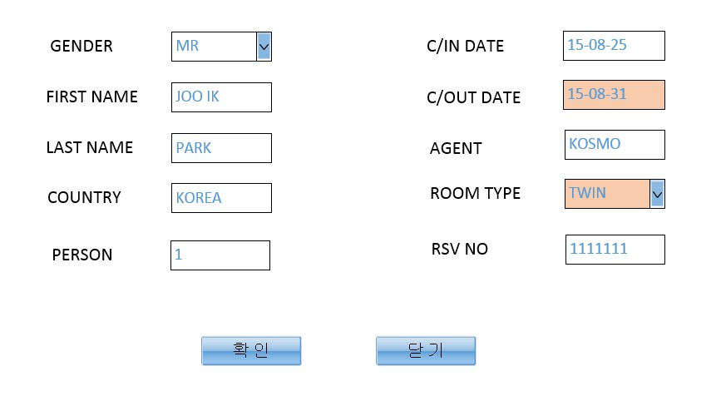
5-4. 예약수정
FORTUNE HOTEL 에 오신것을 환영합니다
○○님 반갑습니다
로그아웃
사이트맵
항목 | 설명
확인 | 수정한 값이 바뀌고 “예약이 수정되었습니다” 팝업창이 뜨는 화면으로 간다
닫기 | 예약 관리 화면으로 돌아간다
ROOM | C/IN | C/OUT | 예약관리
예약확인
예약 조회
예약 수정
예약 삭제
예약수정
서울 금천구 가산디지털 2로 123 FORTUNE HOTEL
(지번) 서울특별시 금천구 가산동 426-25 FORTUNE HOTEL

Slide 83

5-4. 예약수정
FORTUNE HOTEL 에 오신것을 환영합니다
○○님 반갑습니다
로그아웃
사이트맵
ROOM | C/IN | C/OUT | 예약관리
예약확인
예약 조회
예약이 수정 되었습니다
예약 수정
예약 삭제
예약수정
서울 금천구 가산디지털 2로 123 FORTUNE HOTEL
(지번) 서울특별시 금천구 가산동 426-25 FORTUNE HOTEL

Slide 84
5-4. 예약수정
FORTUNE HOTEL 에 오신것을 환영합니다
○○님 반갑습니다
로그아웃
사이트맵
항목 | 설명
확인 | 수정한 값이 바뀌고 “예약이 수정되었습니다” 팝업창이 뜨는 화면으로 간다
닫기 | 예약 관리 화면으로 돌아간다
ROOM | C/IN | C/OUT | 예약관리
예약확인
예약 조회
예약이 수정 되었습니다
예약 수정
예약 삭제
예약수정
서울 금천구 가산디지털 2로 123 FORTUNE HOTEL
(지번) 서울특별시 금천구 가산동 426-25 FORTUNE HOTEL

Slide 85
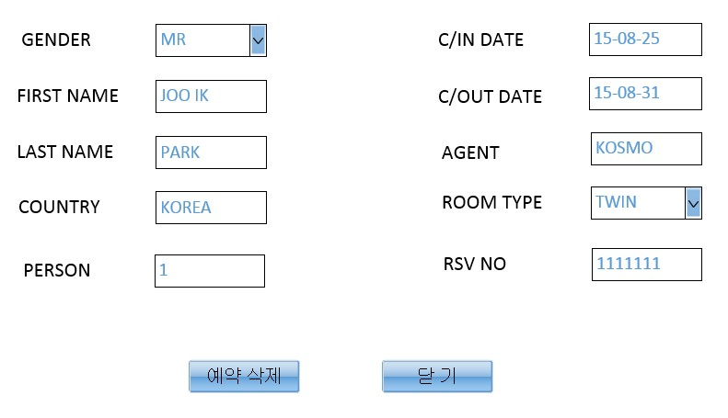
5-5. 예약삭제 화면 (예약번호로 삭제하려는 예약을 불러온다)
FORTUNE HOTEL 에 오신것을 환영합니다
○○님 반갑습니다
로그아웃
사이트맵
항목 | 설명
GENDER | 성별 입력
FIRST NAME | 이름 입력
LAST NAME | 성 입력
COUNTRY | 나라 입력
PERSON | 인원수 입력
C/INDATE | 체크인 날짜 입력
C/OUT DATE | 체크아웃 날짜 입력
STAY NIGHT | 머무는 일수 입력
AGENT | 여행사 입력
ROOM TYPE | 방타입 입력
RSV NO | 예약번호 입력
예약삭제 | 수정한 값이 바뀌고 “예약이 수정되었습니다” 팝업창이 뜨는 화면으로 간다
닫기 | 예약 관리 화면으로 돌아간다
ROOM | C/IN | C/OUT | 예약관리
예약확인
예약 조회
예약 수정
예약 삭제
서울 금천구 가산디지털 2로 123 FORTUNE HOTEL
(지번) 서울특별시 금천구 가산동 426-25 FORTUNE HOTEL

Slide 86
5-5. 예약삭제 화면
FORTUNE HOTEL 에 오신것을 환영합니다
○○님 반갑습니다
로그아웃
사이트맵
항목 | 설명
예약삭제 | 알림창이 뜬다
닫기 | 예약삭제를 취소한다
ROOM | C/IN | C/OUT | 예약관리
예약확인
예약 조회
예약 수정
예약 삭제
서울 금천구 가산디지털 2로 123 FORTUNE HOTEL
(지번) 서울특별시 금천구 가산동 426-25 FORTUNE HOTEL

Slide 87
5-5. 예약삭제 화면
FORTUNE HOTEL 에 오신것을 환영합니다
○○님 반갑습니다
로그아웃
사이트맵
ROOM | C/IN | C/OUT | 예약관리
예약확인
예약 조회
예약 수정
예약 삭제
서울 금천구 가산디지털 2로 123 FORTUNE HOTEL
(지번) 서울특별시 금천구 가산동 426-25 FORTUNE HOTEL

Slide 88
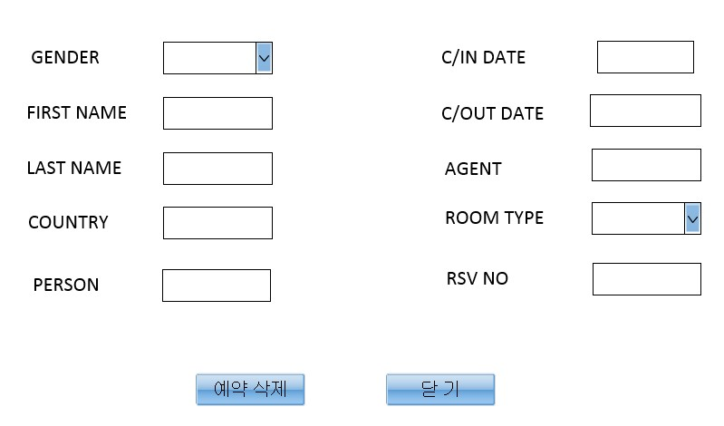
5-5. 예약삭제 화면
FORTUNE HOTEL 에 오신것을 환영합니다
○○님 반갑습니다
로그아웃
사이트맵
ROOM | C/IN | C/OUT | 예약관리
예약확인
예약 조회
예약 수정
예약 삭제
서울 금천구 가산디지털 2로 123 FORTUNE HOTEL
(지번) 서울특별시 금천구 가산동 426-25 FORTUNE HOTEL

